Slide 1
INDIVIDUALNE STRATEGIJE ZA UPRAVLJANJE STRESOM U DOBA COVID PANDEMIJE
Prim.dr Zlatka Markov
DLV-SLD - Podružnice Novi Sad
Reumatološka sekcija

Slide 2
Pojava SARS-CoV-2 virusa i njegovo širenje na globalnom nivou je u početku stručnu i naučnu javnost usmerilo na istraživanje kliničkih manifestacija, prevencije i tretmana bolesti ali je vrlo brzo postalo jasno da će pored telesnih posledice ove pandemije biti brojne, dugotrajne i obuhvatiti šire područje, gde svakako spadaju i posledice koje se odnose na mentalno zdravlje kako samih pacijenata, tako i šire populacije i samih profesionalaca koji pružaju usluge obolelim od COVIDA-19.

Slide 3
“Sam po sebi stres je so života.”
Stres je u 20-om veku postao najčešći faktor rizika za savremenog čoveka, “kritički činilac u održavanju zdravlja” i uzrok mnogih psihosomatskih bolesti, pa su ga Ujedinjene nacije nazvale “bolešću 20-og veka”.
U razvijenim industrijskim zemljama je čak 75-90% poseta lekaru opšte medicine povezano sa stresom.

Slide 4
Pojava pandemije COVID-19 dodatno je povećala stresne činioce i među zdravstvenim radnicima i među pacijentima, tako da pored uobičajenih stresora kao što su svakodnevne nepredvidive situacije, komunikacija sa teško obolelim ili neizlečivim pacijentima, prevelik obim posla, prevelika i nerealna očekivanja pacijenata i njihovih porodica, česta verbalna i fizička agresija od strane pacijenata i članova porodica, smenski rad, neadekvatna plata, sada prisutni i strah za vlastito zdravlje i zdravlje članova porodice i kolega, što je sve rezultovalo povećanjem straha, anksioznosti i depresije povezane sa pandemijom COVID-19.

Slide 5
Prema podacima iz literature izdvojeno je osam izvora anksioznosti i briga među zdravstvenim radnicima, a koje se odnose na pandemiju COVID-19:
1) Dostupnost zaštitne opreme
2) Izloženost virusu na poslu i prenošenje na porodicu
3) Strah da ako se zaraze će bolest preneti i na svoje pacijente
4) Nesigurnost u podršku organizacije ako se zaraze
5) Dostupnost brige o deci dok su na poslu i rade prekovremeno
6) Doživljaj da ne predstavljaju podršku svojoj porodici i prijateljima zbog preopterećenosti poslom i prekovremenim radom
7) Osećaj vlastite nekompentencije ako ih premeste na drugo radno mesto
8) Nedostupnost najnovijoh informacija i podataka

Slide 6
Stres je multidisciplinarni fenomen kojim se bave:
Biološke nauke (fiziologija, biohemija, neurofiziologija)
Psihologija (klinička psihologija, mentalna higijena, razvojna i socijalna psihologija)
Društvene nauke (antropologija i sociologija)

Slide 7
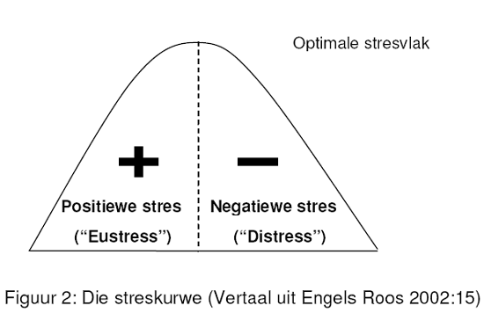
Prema uticaju na organizam, stres delimo na:
Važno je istaći da nulti stres ne postoji!

Slide 8
Prema vrsti stresogenih faktora stres delimo na:
Fizički – izazvan energetskim promenama u organizmu, tj. mehaničkim i fizičkim dejstvom: udari, potresi, nagla promena temperature, buka i dr.
Biološki – izazvan biološkim i fiziološkim činiocima: povrede, gubitak tečnosti, toksični i infektivni agensi, gladovanje, poremećaj biološkog ritma itd.
Psihološki- izazvan iznenadnim i neočekivanim životnim događajima,
opasnim situacijama, raznim lišavanjima, konfliktima i dr.
Socijalni- izazvan činiocima socijalne prirode: nagle društvene promene, socijalne krize, interpersonalni sukobi, revolucije, progoni, ratovi...
Psiho-socijalni stresovi- sve više se koristi da bi obuhvatio i psihološku i socijalnu komponentu stresa jer se one najčešće javljaju zajedno.

Slide 9
U novijoj literaturi se sve češce pojam stresora zamenjuje sa pojmom značajnog životnog dogadaja koji dovodi do stresne reakcije.

Slide 10
Mi sami oblikujemo svoj doživljaj i način tumačenja stvarnosti, tako da percepcija stvarnosti može biti najveći izvor stresa ili najbolje oruđe protiv stresa.

Slide 11
Arsić Komljenović G., Mikić D., Kenić J., Stres i reakcija na stres,Zdravstvena zaštita Br.2.,2010. Str.9-14

Slide 12
PREMA JAČINI STRES DELIMO NA:
Mali životni stresovi su svakodnevna životna zbivanja (pr. gužva u saobraćaju, sitni kvarovi u kući i sl.) koja nemaju veliki negativan uticaj na naš život i na neki način su dobrodošli jer se na njima učimo kako prevladati stresne situacije (pomaže i u prevladavanju velikih životnih stresova). Veliki životni stresovi: u znatnoj meri deluju na čoveka, ali se ne događaju svakodnevno. Mnogi od njih (teške bolesti, smrt bliske osobe, gubitak zaposlenja i sl.) događaju se gotovo svakom čoveku tokom života, ali je njihova učestalost mala. Većina ljudi ih uspe prevladati nakon određenog vremena, a samo manji broj pojedinaca ima trajne posledice. Traumatski životni stresovi su stresovi neuobičajene jačine koji se samo izuzetno događaju i koji obično dovode do trajnih poremećaja psihičkog i telesnog zdravlja (pri. prisustvovanje nasilju i pogibiji bliskih osoba, izloženost ratnim stradanjima te velikim prirodnim katastrofama i sl.). Oni se većini ljudi nikad ne dogode, no kad se dogode izazivaju trajne posledice.

Slide 13
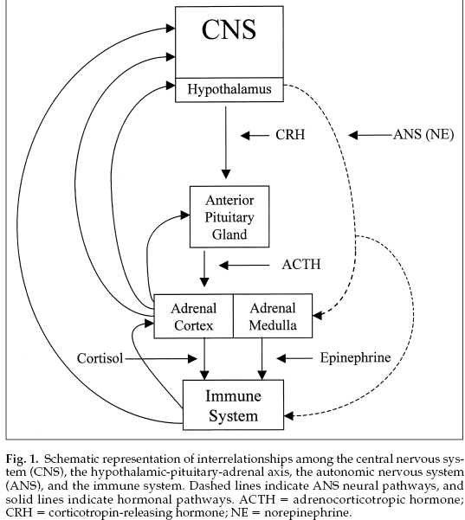
Fiziologija stresnog odgovora
Kemeny, 2003

Slide 14
Fiziologija stresa
Dve neuroendokrine osovine
1.hypotalamus - adenohipofiza - kora nadbubrega
Stres preko limbičkih i hipotalamičkih mehanizama aktivira oslobađanje CRH, koji indukuje lučenje ACTH i beta stanje organizma optimalno za odgovor na stres preko niza reakcendorfina, a ACTH zatim stimuliše lučenje glukokortikoida iz kore nadbubrega. Glukokortikoidi (pre svega kortizol) uspostavljaju fiziološko ija.
2.hypotalamus - simpatikus – srž nadbubrega
Stimulacija simpatikusa, oslobadjanje adrenalina i noradrenalina

Slide 15
PREMA TRAJANJU STRES DELIMO NA:
Akutni stres
Svaka iznenadna i neočekivana situacija (pr.saobraća.nesreće, iznenadna opasnost, svađe i sl.) izaziva nagle telesne reakcije koje se ubrzo nakon prestanka opasnosti smiruju.
Hronični stres
Uzrokuju stalni stresni događaji ili trajnje neugodne situacije u kojoj se pojedinac duže vreme nalazi, bez mogućnosti izlaska iz njih: dugotrajan život u nemaštini, nezaposlenost, briga za osobu s hroničnim oboljenjem... Posledice se uočavaju više u emotivnog života.

Slide 16
Akutni stres ljudi savladaju bez većih posledica čak i ako je visokog intenziteta. Sve funkcije se vraćaju na normalu kad stres prođe.
Hronični stres ili ponavljane stresne situacije su problem, jer su odbrambeni mehanizmi stalno “uključeni” i organizam je prinuđen da radi u “posebnom režimu” duži period. Time se oni iscrpljuju i dovode do mnogih štetnih posledica u organizmu.

Slide 17
“Borba ili beg”
“Borbu ili beg” reakcija je kod akutnog stresa svrsishodna jer štiti pojedinca u odbrani od potencijalne opasnosti.

Slide 18
Dugotrajna reakcija ili Opšti adaptacijski sindrom se odvija u tri faze “Selyeva trijada”
• Alarmna faza – početno razdoblje stresa tokom kojeg se pokreću sve obrambene snage organizma.
• Faza otpora – organizam se prilagođava na početni stres, koriste se sve rezerve telesne i duševne energije u pokušaju suočavanja sa stresom.
• Faza iscrpljenja – dolazi do iscrpljenosti organizma zbog dugotrajnog odupiranja stresu jer više nema preostalih mogućnosti daljnjeg odupiranja.

Slide 19
Istovremeno udruženo dejstvo većeg broja steresora brže iscrpljuje adaptivne mehanizme i lakše dovodi do štetnih posledica. Pojava SARS-CoV-2 virusa i njegovo širenje na globalnom nivou, zbog dejstva većeg broja stresora brže dovodi do iscrpljivanja adaptivnih mehanizama, tako da neizvesnost, strah, anksioznost povezani sa pandemijom pogoršavaju postojeće psihičke smetnje ali utiče da se psihičke smetnje javljaju i kod osoba koje ih do sada nisu imale.

Slide 20
Uzročnici hronični stres ili ponavljane stresne situacije su doboko ugrađene u naš svakodnevni život ali pored njih postoje i brojni individualni faktori stresa.

Slide 21
UZROCI STRESA
zavise od ličnosti
zavise od spoljašnje sredine

Slide 22
UZROCI KOJI ZAVISE OD LIČNOSTI
nerealna očekivanja od posla i od sebe
preterana identifikacija sa ljudima kojima se pomaže i njihovim problemima
potreba za stalnom i potpunom kontrolon situacije
perfekcionizam
preterana vezanost za posao i osećaj da mi snosimo svu odgovornost

Slide 23
UZROCI KOJI ZAVISE OD LIČNOSTI
nepopuštanje, ne delegiranje posla drugima
preterana upornost i rigidnost u postizanju bilo kog cilja po bilo koju cenu
neadekvatno korišćenje radnog vremena
pomanjkanje prioriteta, sve je podjednako važno
nizak nivo samopoštovanja i samopouzdanja
identifikacija sa poslom u tolikoj meri da ON postaje jedini smisao i sadržaj života

Slide 24
Odgovori na stres/Znaci upozorenja
Ponašanje
•poremećaji spavanja
•pušenje
•korištenje alkohola, medikamenata i droga
•greške u radu, česti konflikti
•agresija...
Emocionalni
•strah, anksioznost
•razdražljivost, ljutnja, bes
•utučenost, depresija
•osećaj bespomoćnosti
•gubitak energije, umor...
Fizički
glavobolja, bolovi u vratu ili leđima
bolovi u želucu, smetnje u probavi
povećano znojenje
smetnje sa spavanjem, uznemirenost
lupanje srca, visoki krvni pritisak
slab imunitet, umor
Kognitivni
•smanjena koncetracija
•negativne misli
•briga
•loše pamćenje

Slide 25
Za podnošenje stresa u svakodnevnom životu i radu važno je:
stanje zdravlja čoveka
nivo opšte zdravstvene kulture
socio-ekonomski uslovi života i rada
prethodna iskustva i
spremnost čoveka da se menja u pozitivnom smislu.

Slide 26
Psihološka rezilijentnost ili otpornost je zaštitni mehanizam koji funkcioniše nasuprot negativnih stresora .
Rezilijentnost je pozitivna adaptacija ili sposobnost da se održi ili povrati mentalno zdravlje uprkos doživljavanju nevolja.

Slide 27
Otporna ličnost:
Sposobnost vladanja sobom u stresnim situacijama
Kontinuirano angažovanje u aktivnostima
Elastična adaptacija na neočekivane promene u životu
Sposobnost korišćenja socijalne podrške
Shvatanje stresa kao izazova, šanse za rast i razvoj
Briga o telu
Život u skladu sa prirodom
Optimizam i humor
Rad i ljubav
Razvoj duhovnosti, potraga za smislom

Slide 28
PROMENA UZROKA STRESA
uklanjanje uzroka
širenje resursa
reorganizacija života
izbegavanje stresora
RAZVIJANJE VEŠTINA
ZA SUOČAVANJE
lični razvoj
upravljanje vremenom
asertivnost
komunikacija
Tehnike za prevladavanje stresa
RAD NA MISLIMA
stvaranje pozitivnih predstava
menjanje nerealističnih verovanja
izbegavanje “sve ili ništa”
mišljenja i “moram”,
“trebam” rečenica
URAVNOTEŽENI ŽIVOTNI STIL
zdrava ishrana
izbegavati upotrebu duvana,
alkohola i kofeina
redovno vežbanje
razvoj hobija i interesa
učenje kako se opustiti i spavati bolje

Slide 29
Savremeni koncept stresa na stres gleda kao na dinamičku relaciju između osobe i njenog okruženja, stavljajući pri tome akcenat na to da:
Uzročnici hroničnog stresa su duboko ugrađeni u naš svakodnevni život ali pored njih postoje i brojni individualni faktori stresa na koje možemo uticati.
Moguće je steći veću i širu kompetentnost za reagovanje na stres.
Rezilijentnost se uči, vežba i razvija!
Prosperitet znači živeti u kontaktu sa sopstvenim resursima.
Resursi mogu biti naše sposobnosti, osobine, talenti, znanja, ideje, vizije, kontakti, dobro zdravlje, novac i druga materijalna dobra, značajne osobe u našem životu...
Lako čemo se suočiti i prevladati krizne i stresne situacije ako smo fizički zdravi, energični, imamo pozitivna verovanja, komunikativni smo i dobro se snalazimo sa drugim ljudima, imamo odgovarajuće finansijske i materijalne mogućnosti, podršku bliskih ljudi...

